Slide 1
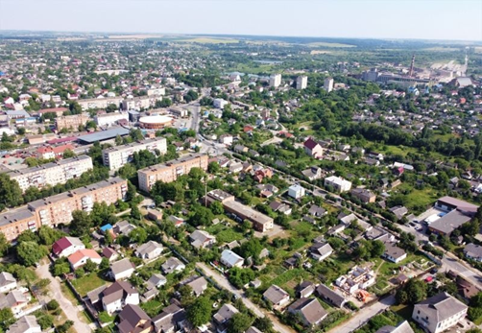
Підприємства м.Шепетівки: історія і сучасність
Роботу виконала: Науковий керівник:
Данильчук Світлана Дмитрівна Гродон Світлана Едуардівна
Учениця 1-Б курсу Вчитель історії Шепетівського
Шепетівського навчально - виховного комплексу № 3 навчально – виховного комплексу №3

Slide 2
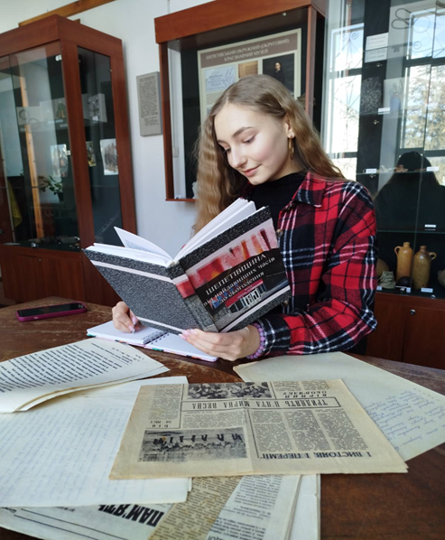
Мета дослідження:
Проаналізувавши історію діючих підприємств м.Шепетівки, організувати цікавий та інформативний екскурсійний маршрут історичними місцями міста.
Завдання дослідження:
Дослідити історію створення та функціонування основних підприємств Шепетівки (цукрозаводу, ДОКу, залізничного вузла).
Визначити їхню роль у соціально-економічному розвитку міста на різних етапах історії.
Проаналізувати зміни, що відбулися з підприємствами впродовж ХІХ–ХХІ століть, включаючи періоди економічних криз, реформ та змін власності.
З'ясувати сучасний стан підприємств, їхню продуктивність, економічну ефективність та значення для місцевої громади.
Розробити екскурсійний маршрут діючими підприємствами м.Шепетівки.
Зацікавити аудиторію вивченням історії рідного краю.
Робота з матеріалами Музею пропаганди

Slide 3
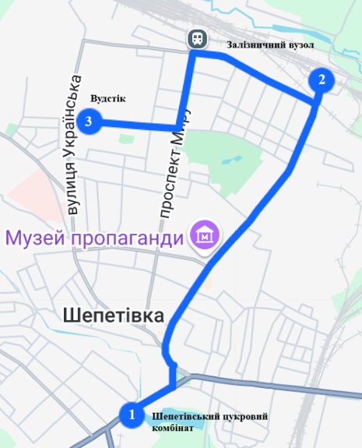
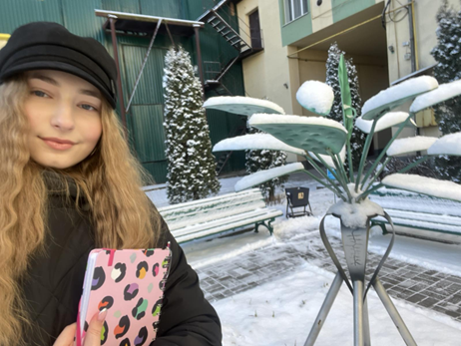
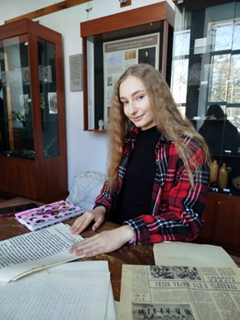
Запрошую вас на пізнавальну і дуже цікаву екскурсію
підприємствами міста Шепетівки
На території Цукрового комбінату
Робота з матеріалами
Музею пропаганди
Тригодинна екскурсія
з використанням громадського транспорту

Slide 4
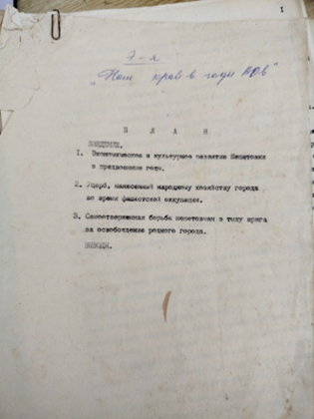
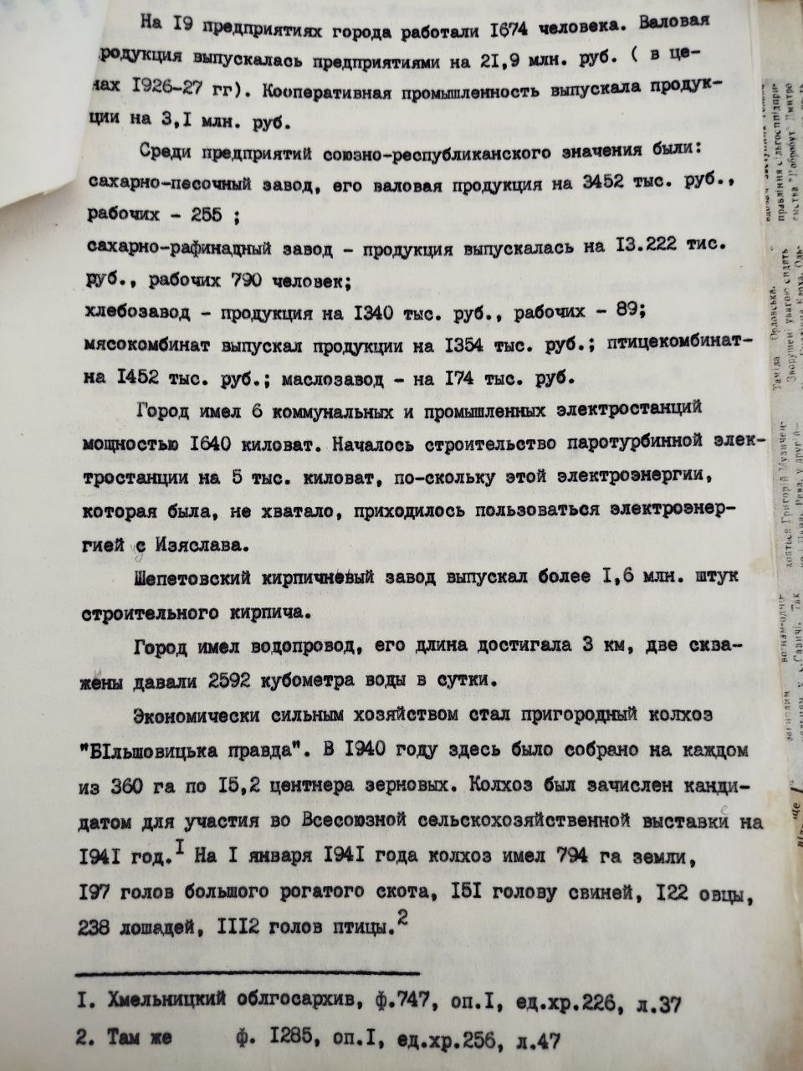
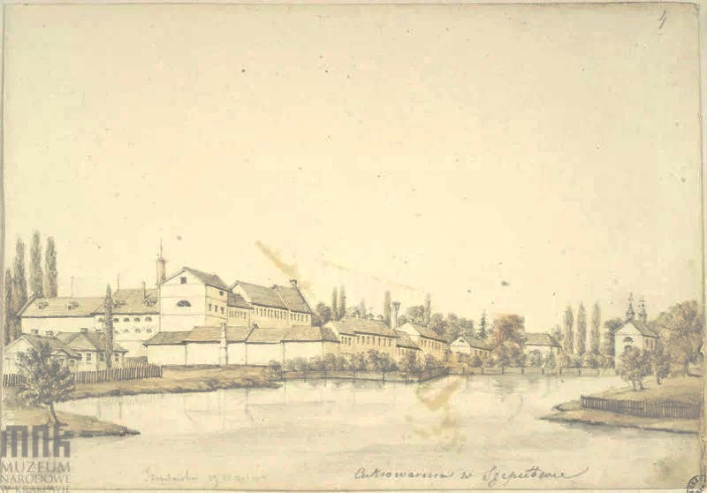
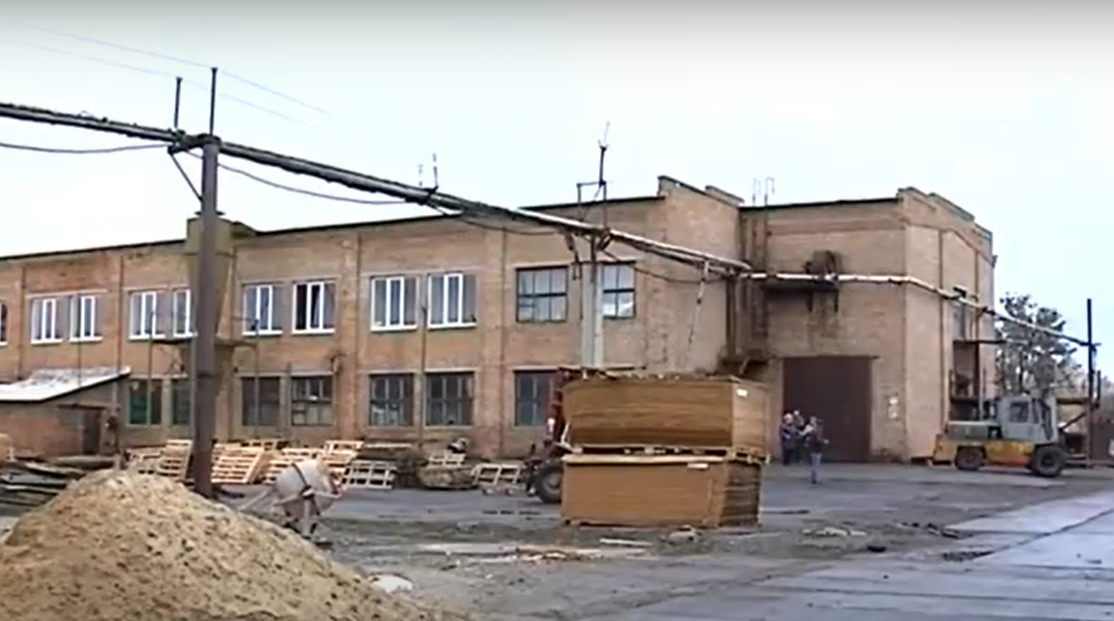
Вступ
До середини ХІХ століття Шепетівка була невеличким приватновласницьким містечком. У 1843 році починаються великі зміни: будується цукроварня, згодом лісозавод, цегельний, черепичний, вапняний, косте-обпалювальний і шкіряний заводи, підприємство по виготовленню смоли та скипидару. Будується залізниця і локомотивне депо. Так поступово містечко перетворюється на значний промисловий центр регіону. У другій половині ХХ ст. в Шепетівці вже було 41 підприємство, на яких працювала більша половина дорослого населення 50-тисячного міста, і чия продукція славилася далеко поза межами області і навіть країни. М’ясокомбінат, маслоробний завод, хлібзавод, сітрозавод, кондитерський цех, завод по виготовленню радіоелектронної спецапаратури та спеціального технічного обладнання, чавуноливарний, металовиробів, та інші. Проте на початку ХХІ ст. з приходом жорсткої конкуренції на ринках збуту, переважна більшість підприємств занепали і припинили роботу..
Шепетівський цукровий завод
Рисунок Наполеона Орди. 1862 – 1876
Матеріали екскурсії 80-х років ХХ ст. з Музею пропаганди (на той час музей М.Островського)
Шепетівський ДОК на початку 2000-х рр.

Slide 5
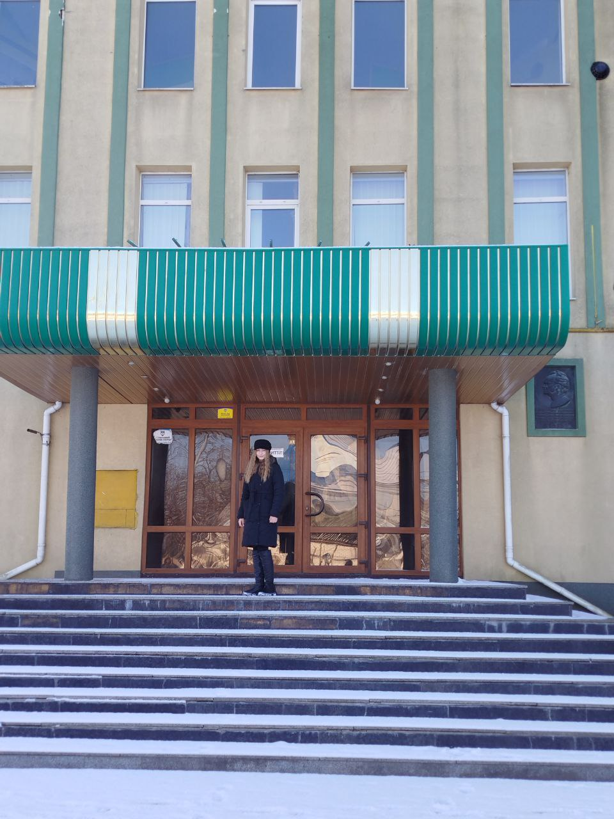
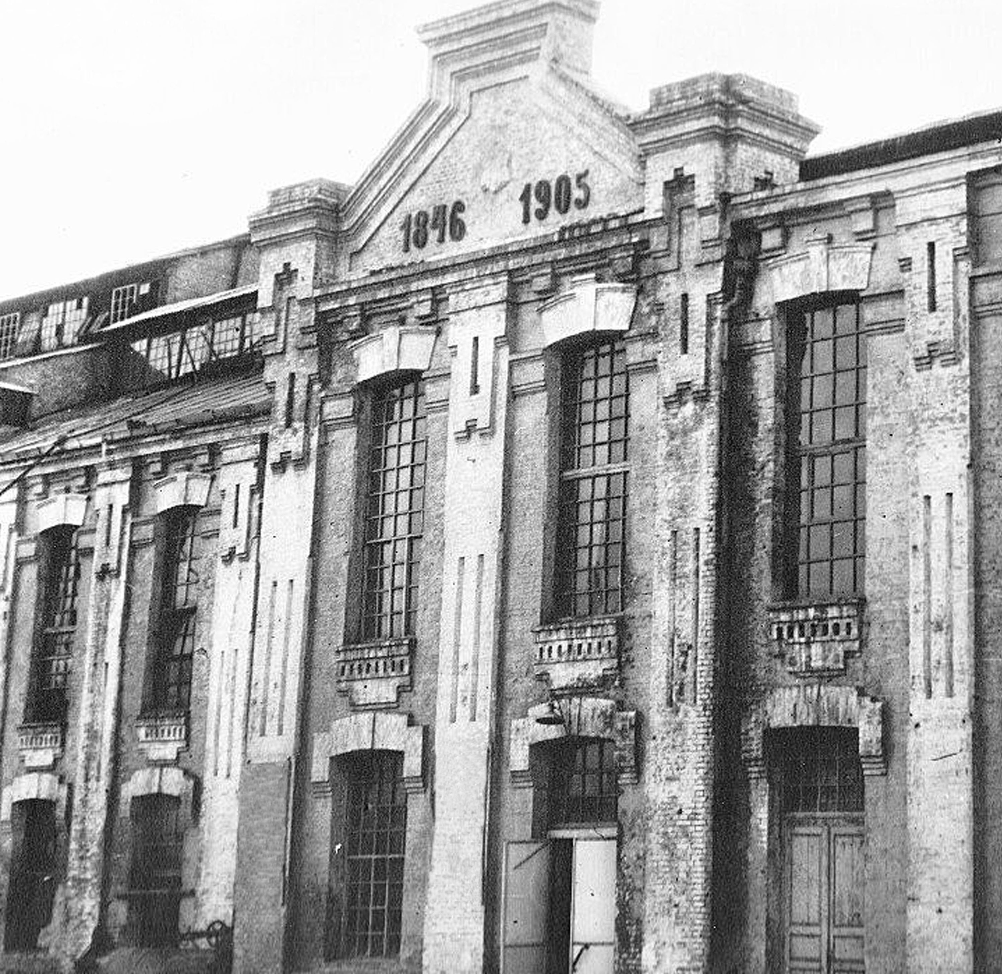
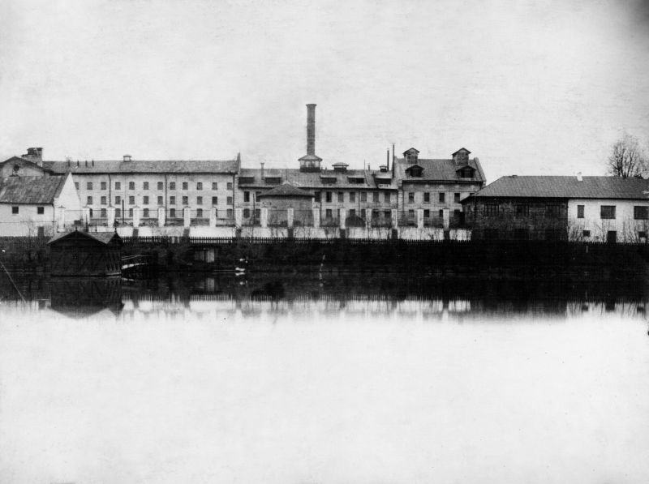
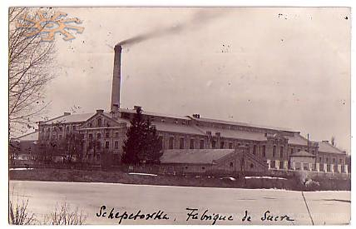
ПрАТ «Шепетівський цукровий комбінат» (Цукрозавод)
Серед тих небагатьох, хто, незважаючи на пережиті складні часи, працює і сьогодні, є й перше Шепетівське підприємство – цукрозавод. У ХІХ – на початку ХХ ст. праця на цукроварні була дуже важкою. Цукор вироблявся примітивним вогневим способом. Лише деякі механізми приводилися в дію кіньми. Особливо важко було працювати у апаратному, розливному відділеннях та на центрифугах, де температура навіть взимку була не нижчою 28 градусів, у сушильному відділені постійно трималася на рівні 40 градусів, а в підігрівах досягала й 65.
Цукровий завод в ХІХ ст., на поч. ХХ ст., в 2025 р.

Slide 6
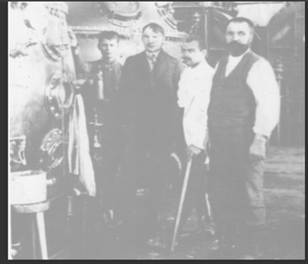
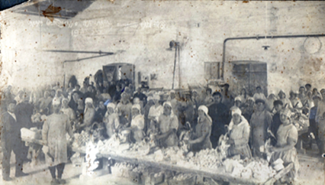
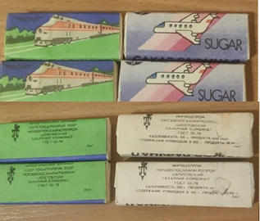
У роки ІІ світової війни підприємство кілька разів було поруйноване. Відбудували цукровий завод вже через рік після її закінчення. У виробничий сезон 1945-1946 рр., коли завод відновив роботу, він дав країні перші 1048 тон цукру.
Робітники цукрового заводу на поч.ХХ ст.
Цукор-рафінад для потягів і літаків
– продукція Шепетівського цукрового заводу

Slide 7
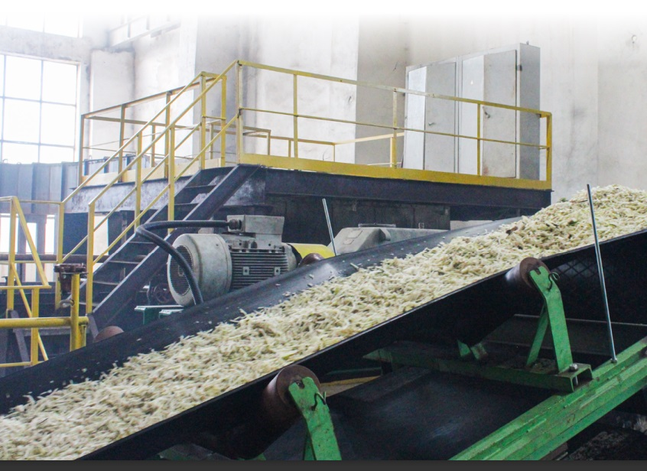
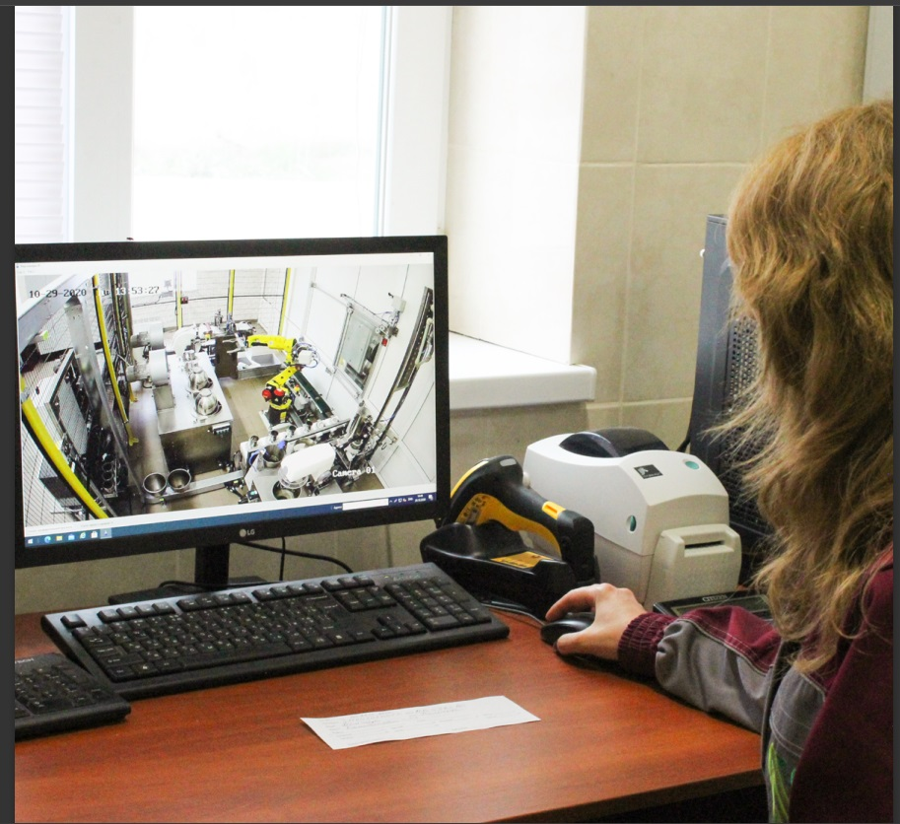
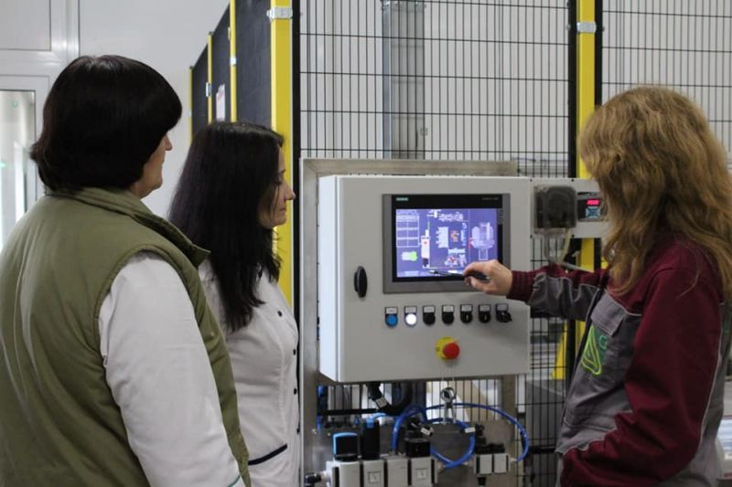
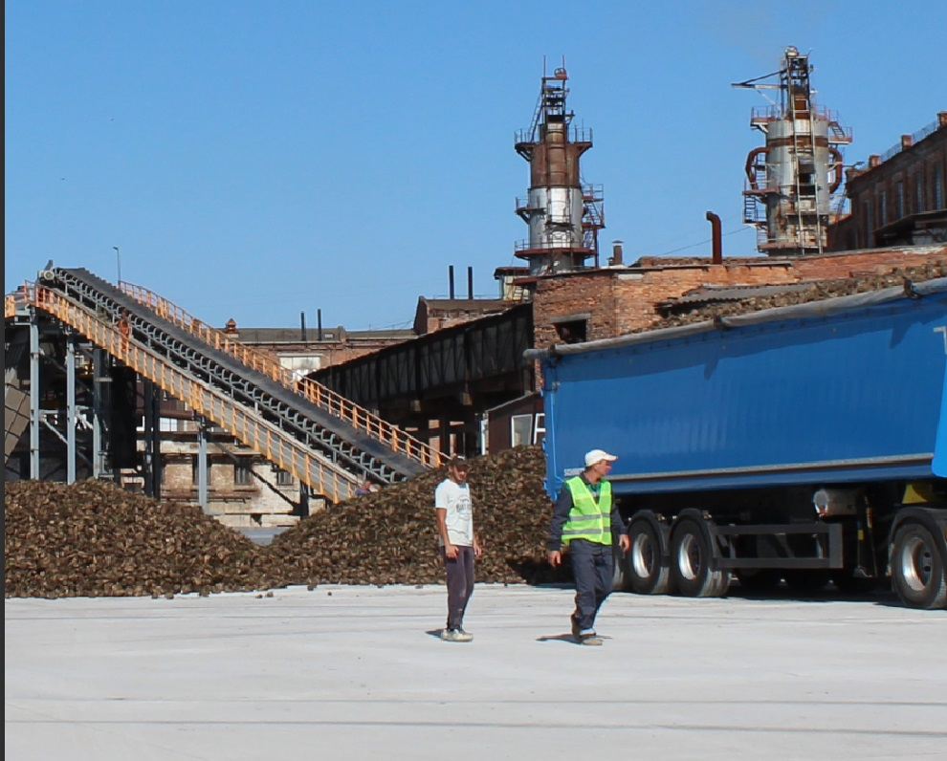
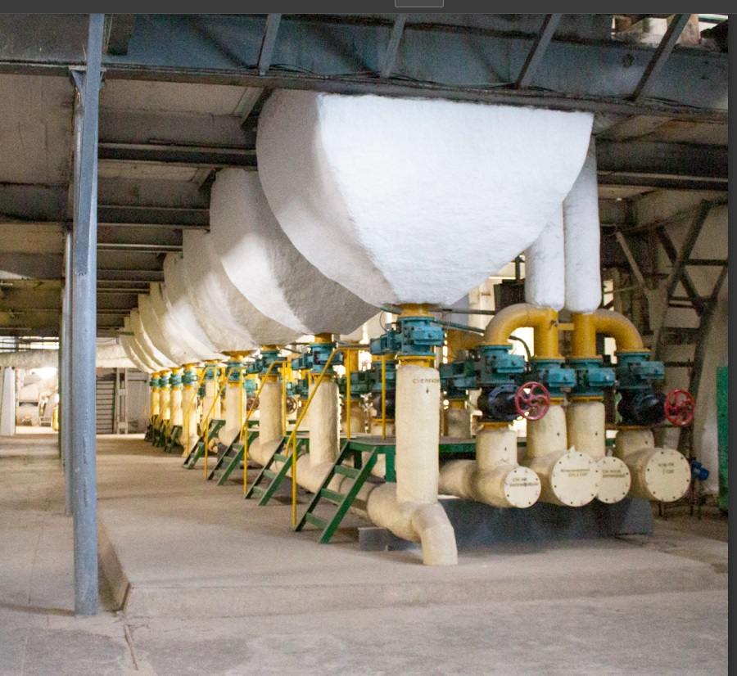
В 2002 році розпочався новий етап розвитку комбінату. Було удосконалено технологічні схеми, проведена повна автоматизація, комп'ютеризація виробничих процесів, які об'єднані в єдиний комп'ютерний центр, запроваджені нові енергозберігаючі технології. В 2017 році Шепетівський цукровий комбінат увійшов до Групи компаній A’SPIK Group, однієї з лідерів галузі цукроваріння України.
Сучасне виробництво на цукровому комбінаті

Slide 8
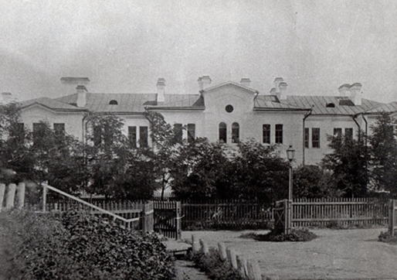
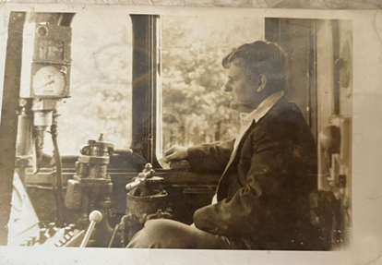
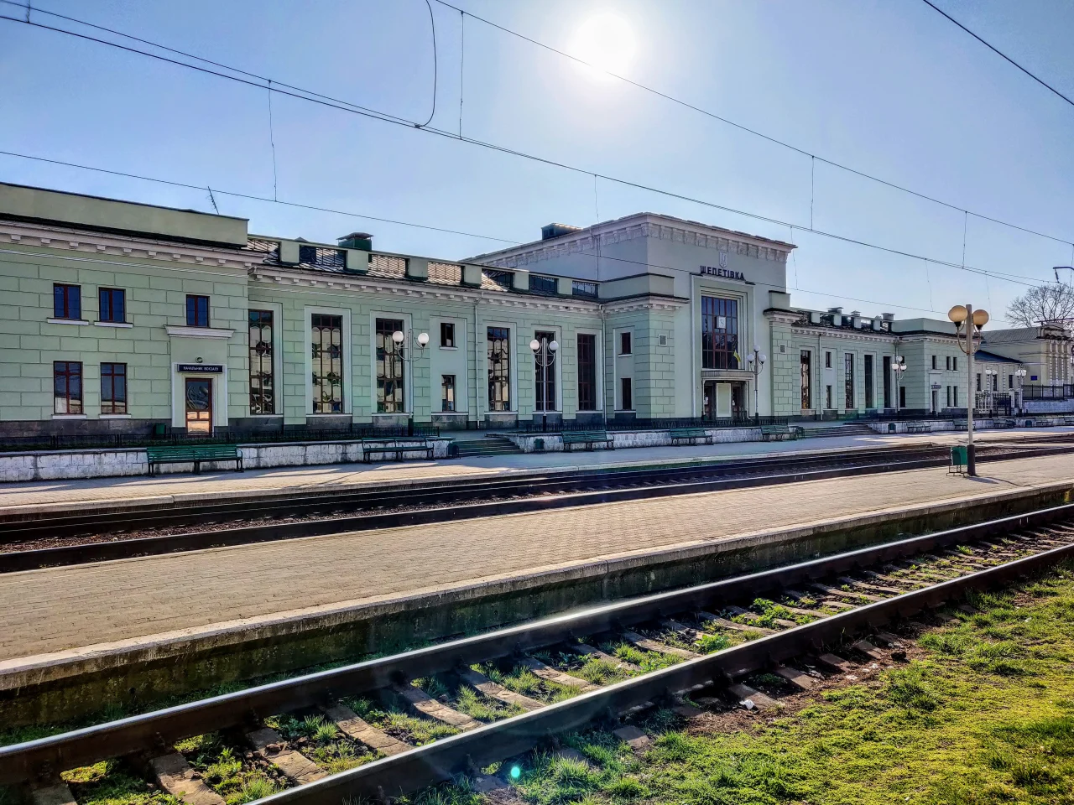
Залізничний вузол м.Шепетівка
Історія Шепетівської залізниці почалася з будівництва Києво-Брестської дороги у 1870 році. До 1914 р. залізнична станція перебувала у власності графа Потоцького і князя Сангушка. У 1914 р. був збудований залізничний вокзал, який вважався дуже гарним, найкращим на Південно-Західній залізниці після Києва і Козятина. Також, у Шепетівці була митниця. Вона розташовувалася в центральній частині вокзалу, а потім перейшла у приміщення колишньої залізничної поліклініки. Була й в’язниця, у старому приміщенні Клубу залізничників. Там утримувались, в основному, місцеві мешканці, за вчинення побутових злочинів. Контрабандистами займався НКВС.
У перші роки незалежності України Шепетівський залізничний вузол переживав нелегкі часи: впав обсяг перевезень, критично не вистачало фінансування. Лише з приходом до керівництва Укрзалізниці Георгія Кірпи вузол ожив.
Старе приміщення
залізничного вокзалу
Данильчук Г.В., 1957 р.н – машиніст електровоза,
пропрацював на залізниці з 1974 по 2012 рік

Slide 9
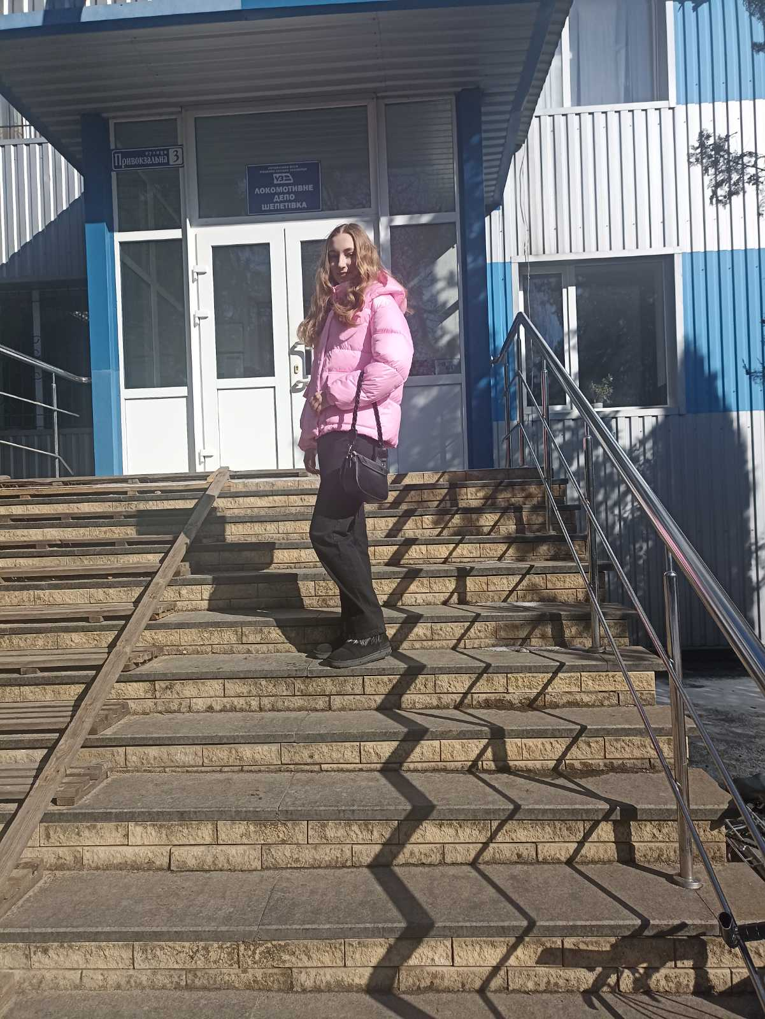
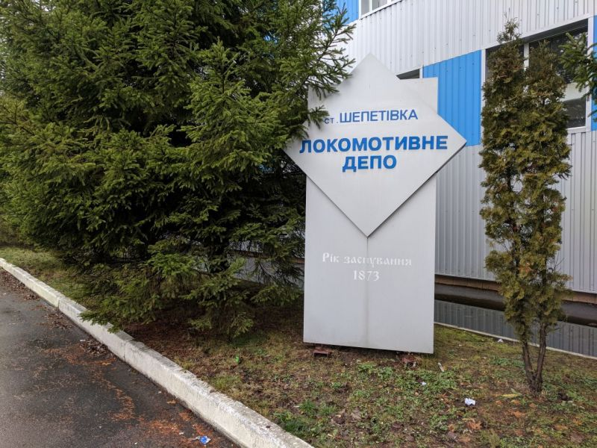
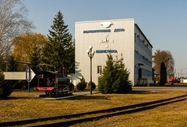
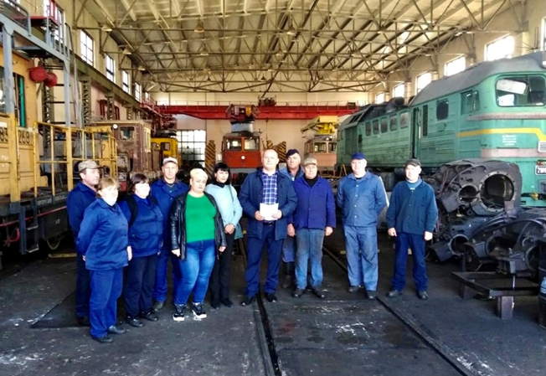
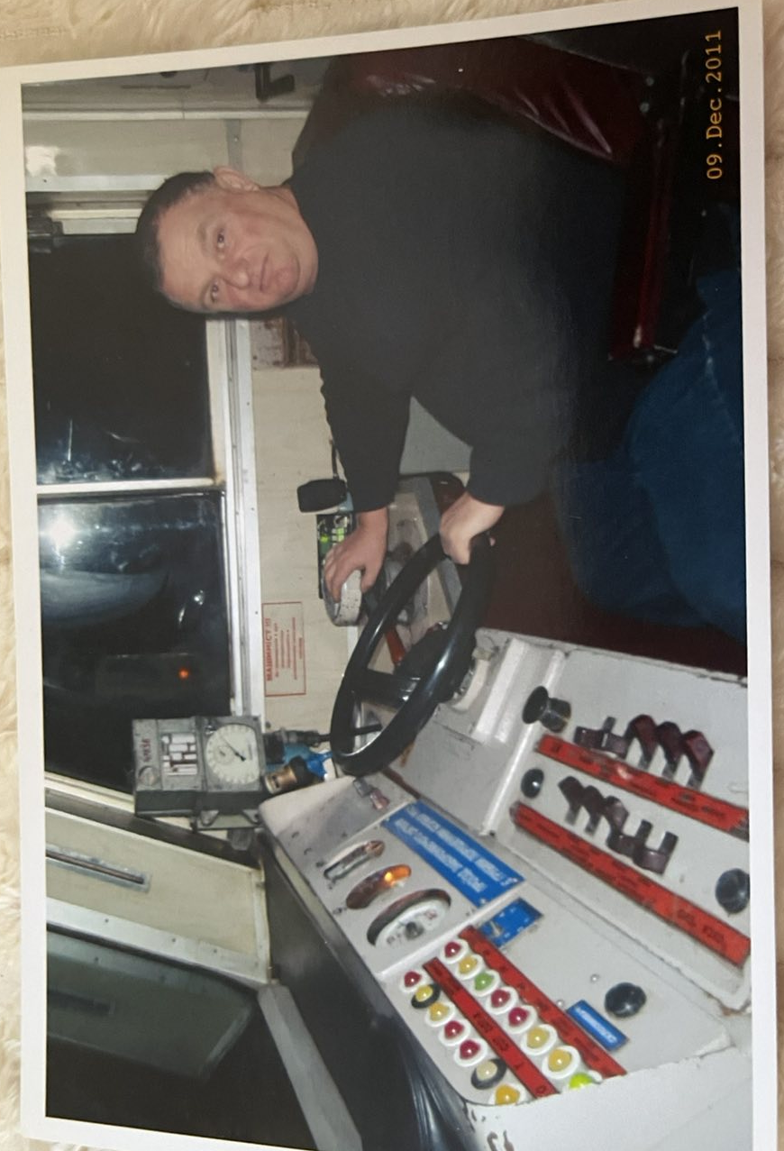
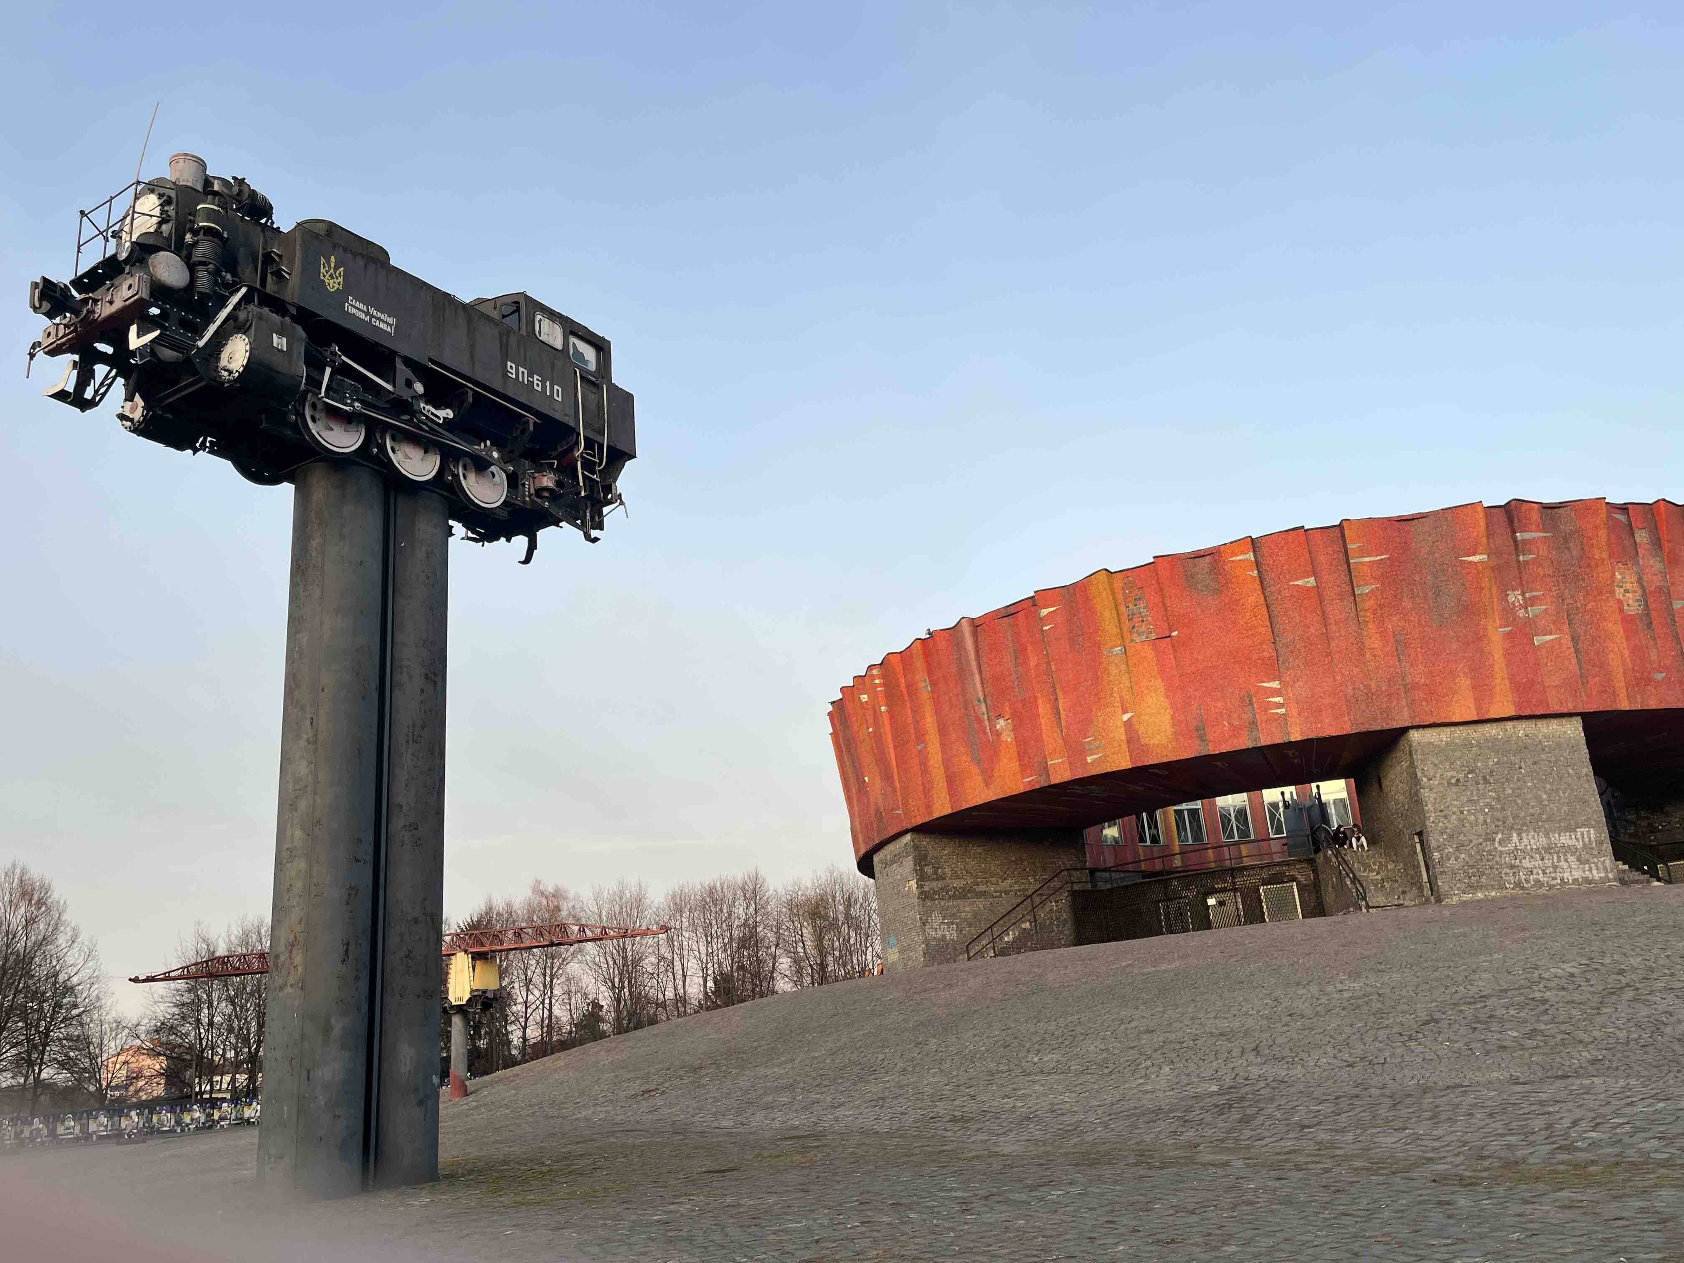
У 2002 р. було реставровано і відновлено залізничний вокзал. Кожної доби на вокзалі обслуговувалося до 6 тисяч пасажирів, проходило 25 пасажирських і вантажних потягів, в тому числі, швидкісні потяги Інтерсіті.
Сьогодні Шепетівський залізничний вузол — багатогалузеве господарство, яке має розгалужену структуру. Його основні структурні одиниці: локомотивне і вагонне депо, дистанції колій, станції Шепетівка-Пасажирська і Шепетівка-Подільська, вокзал, культурно-оздоровчі установи. Приписний парк Шепетівського депо наразі складається із більш ніж двох десятків локомотивів (серії М62У, ЧМЕ3, ТГМ23). Шість із них (серії М62У) є магістральними тепловозами, перебувають в оренді, забезпечують рух «у районі» Жмеринки, Козятина, Гречан, Дарниці, Коростеня.
У 1984 р. поблизу літературно-меморіального музею Миколи Островсько­го (тепер Музей пропаганди) встановлений пам'ятник паровозу 9П-610, на честь 80-ї річниці від дня народження письменника, як нагадування про те, що частина біографії Павки Корчагіна, головного героя книги М.Островського «Як гартувалася сталь», пов'язана з бу­дів­ниц­твом вузькоколійки. Про нього шепетівчани придумали жарт: «Ви бачили трубу на паровозі?» «Так.» «А паровоз на трубі?» «Ні.» «Тоді їдьте у Шепетівку, там побачите.»
Данильчук Г.В., 1957 р.н. – машиніст електровоза
Пам'ятник паровозу 9П-610

Slide 10
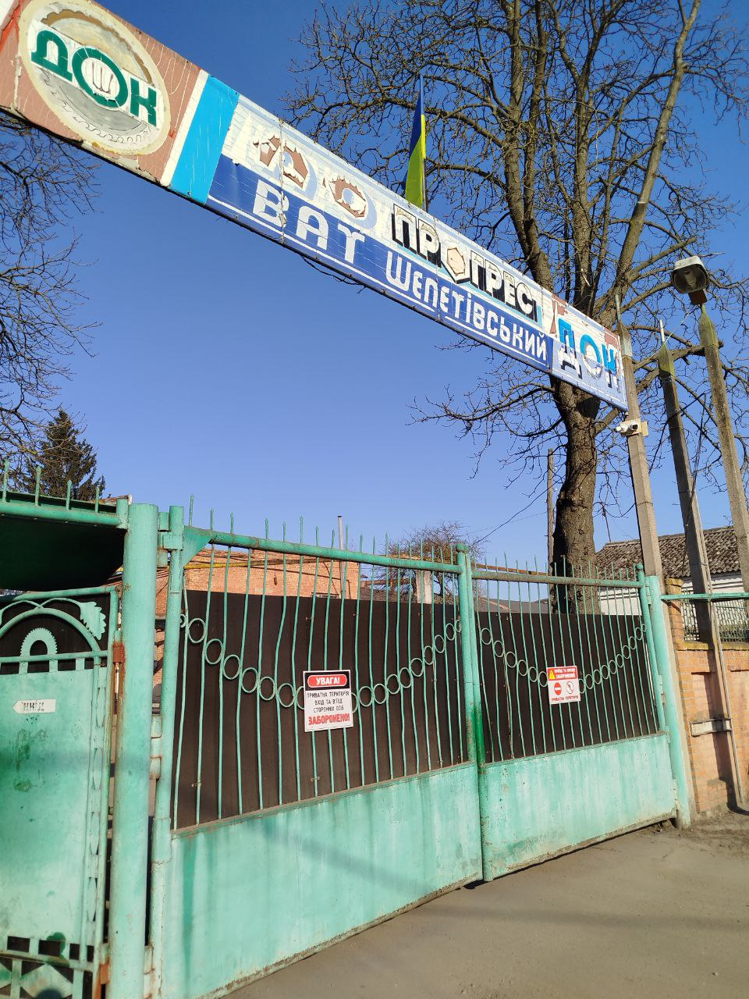
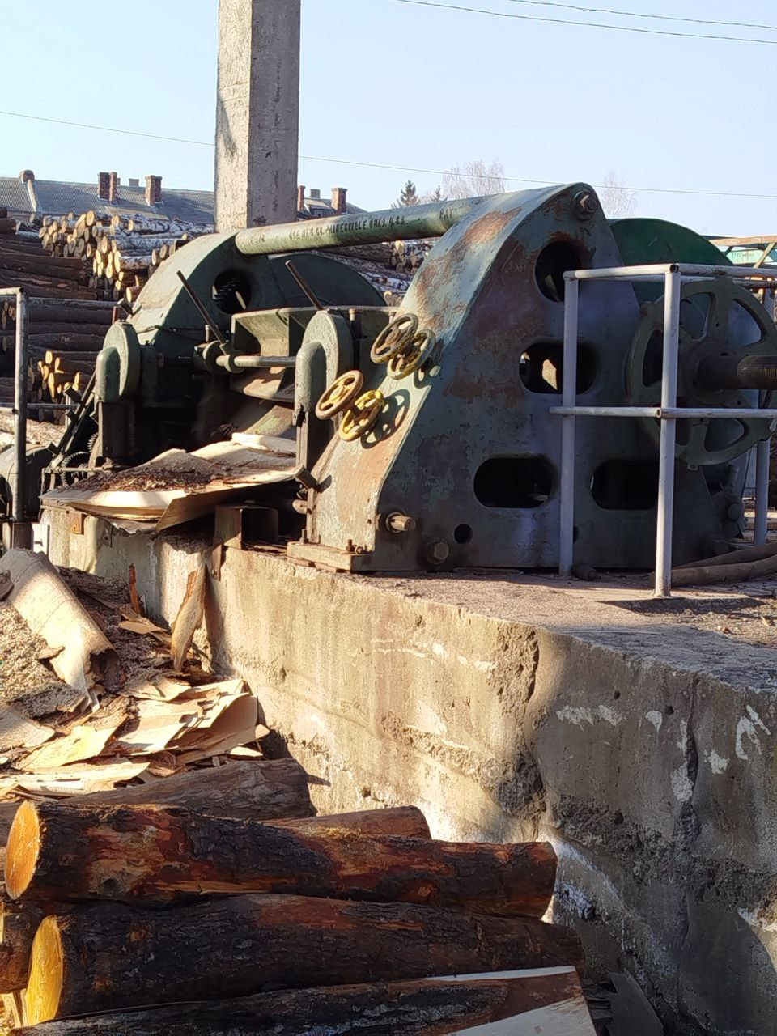
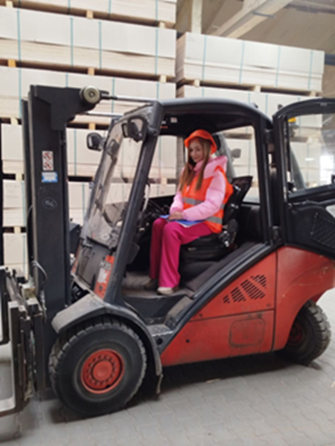
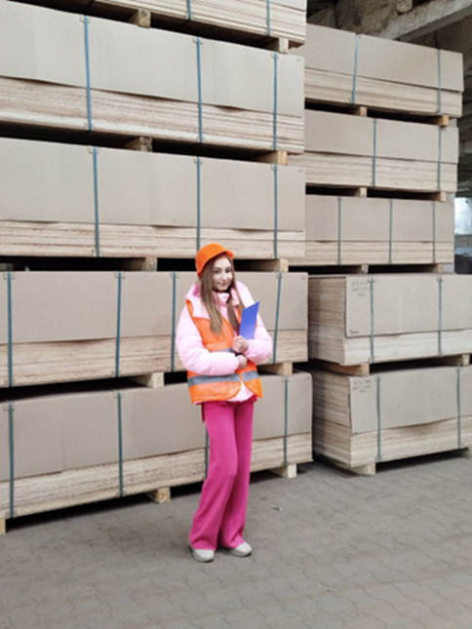
Деревообробний комбінат (на сьогодні «Вудстік»)
ТОВ «Вудстік» є одним з найбільших підприємств на території України, яке виготовляє великоформатну фанеру. В минулому це був ВАТ “Шепетівський ДОК” – акціонерне товариство, яке спеціалізувалося на випуску меблів і продукції деревообробки. Свою історію починає з 1880 року, коли графом Потоцьким була побудована лісопилка для своїх потреб.
У 1915 році на території теперішнього ДОКу було побудовано нову лісопильню (тартак) для виробництва шпал та іншої продукції, а у 1924 році реконструйовано: працювали у три зміни, випускали паровозні бруски та шпали, частина продукції йшла на експорт у Німеччину. В січні 1926 року на підприємстві сталася пожежа, яка знищила його повністю. На цьому ж місці згодом було побудовано новий лісозавод, на якому було встановлено 6 лісопильних рам, локомобіль і декілька циркулярок.
Стара прохідна ДОКу
Американський
лущільний верстат 1941 р.
Сучасний автомобіль і продукція підприємства «Вудстік»

Slide 11
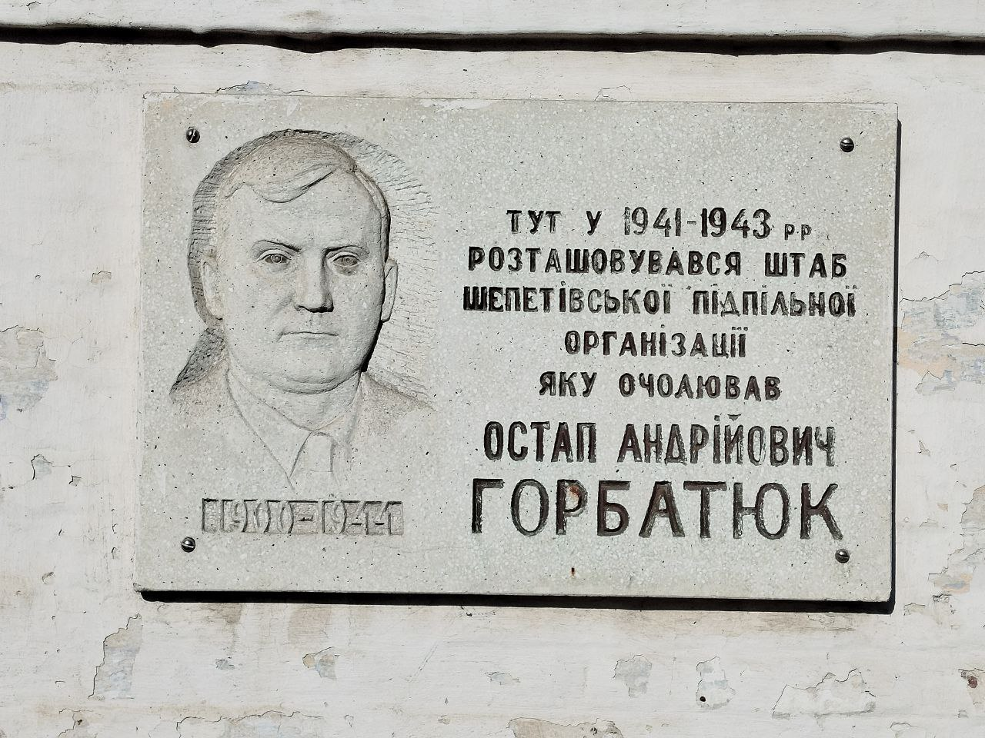
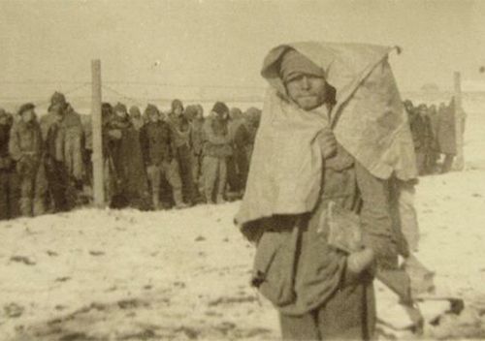
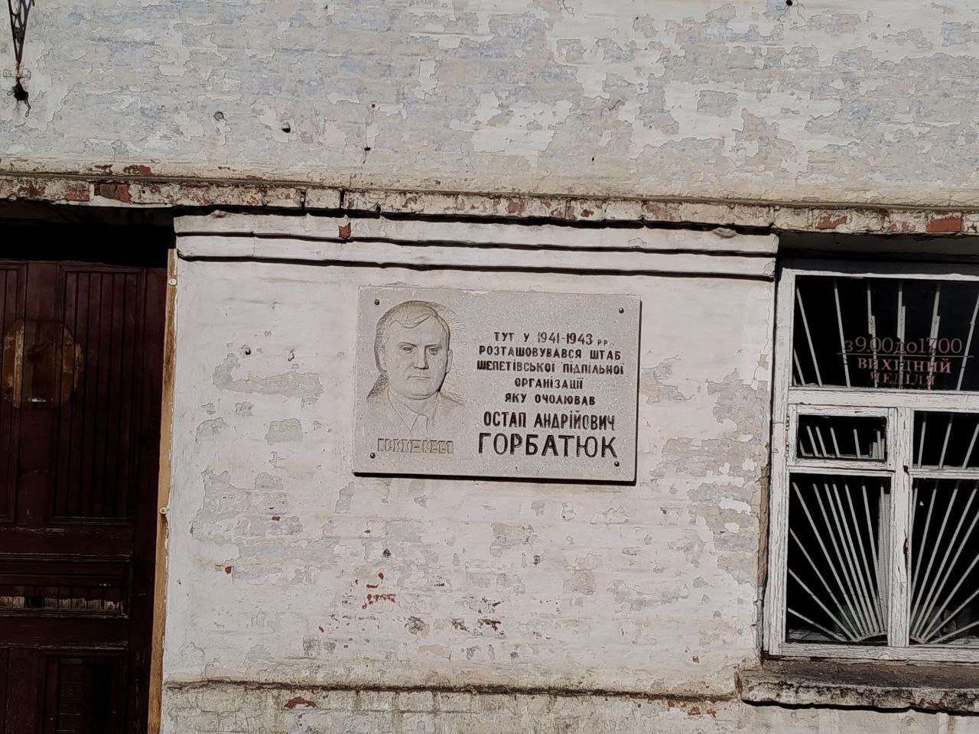
У роки Другої світової війни на ДОКу діяла підпільна організація під проводом Остапа Андрійовича Горбатюка, директора лісозаводу. На підприємстві, крім старих кадрових робітників, працювало багато військовополонених, частина з яких жила в бараках заводу, інших під конвоєм приводили на роботу з Шепетівського концтабору. Підпільники, за допомогою О.А.Горбатюка, організувували втечі військовополоненим, які в майбутньому поповнювали ряди партизанських загонів і антинацистське підпілля. Також підпільники займалися шкідництвом на підприємствах, розповсюдженням листівок, збиранням боєприпасів, диверсіями. У серпні 1943 року нацисти заарештували Остапа Горбатюка і розстріляли.
При вході на стару прохідну колишнього лісозаводу (зараз ВАТ „Вудстік") встановлена меморіальна дошка: „Тут у 1941-1943 pp. розташовувався штаб Шепетівської підпільної організації, яку очолював Остап Андрійович Горбатюк".
Меморіальна дошка О.А.Горбатюку
біля старої прохідної ДОКу
В’язні Шепетівського
концтабору для військовополонених
Стара прохідна ДОКу

Slide 12
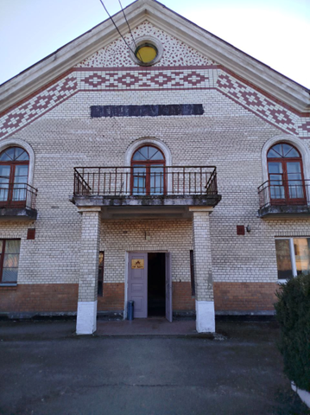
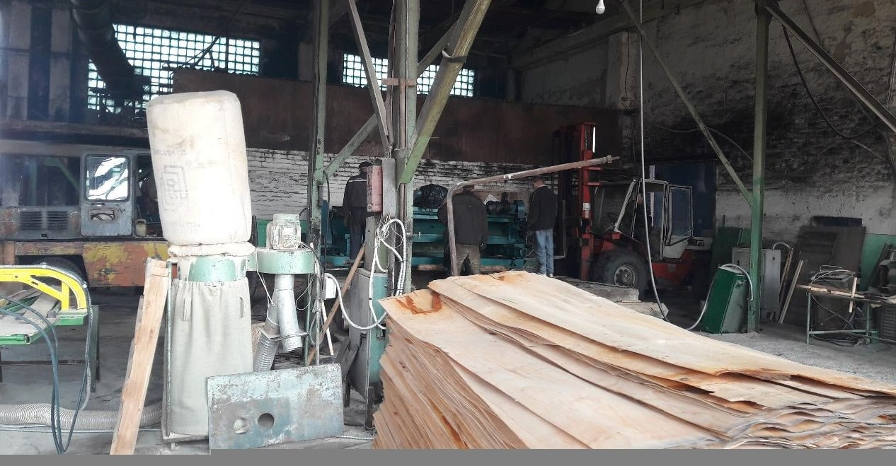

Після розпаду СРСР, у 1993 році Шепетівський ДОК був викуплений працівниками комбінату і реорганізований у відкрите акціонерне товариство. На цей момент підприємство вважалося найбільшим в Україні по виготовленню меблів, струганого та лущеного шпону, на ньому працювало близько 1000 працівників. Продукція продавалася і в межах України, і в багатьох країнах світу. Підприємство мало гарну соціально-культурну базу: адміністративну споруду, медичний і стоматологічний кабінети, їдальню, клуб, бібліотеку, гуртожиток з готельними номерами, два магазина, дачі для працівників. Проте економічна криза в Україні нанесла великі збитки і стала початком занепаду виробництва в кінці 2000–х років. ДОК став банкрутом.
Адміністративна споруда ДОКу
(колись там був напис «Слава КПСС»,
тепер замальований)

Slide 13
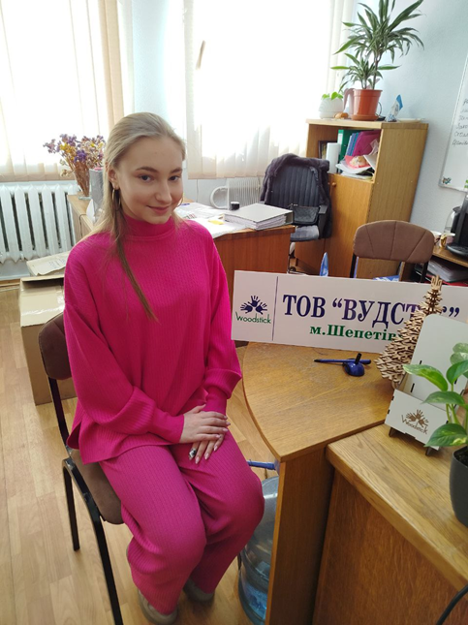
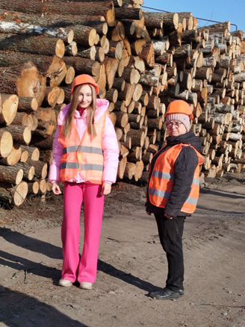
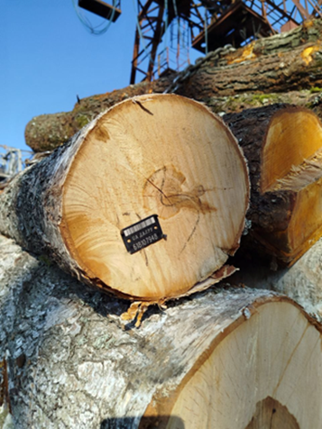
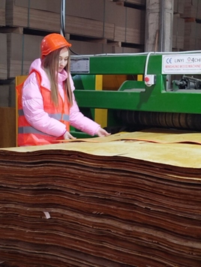
Проте у 2017 році підприємство відродилося. На основі Шепетівського ДОКу українськими інвесторами було створено ТОВ «Вудстік», завдяки чому вдалося зберегти колектив та виробничі площі. Деревина, з якої виготовляється продукція підприємства, маркується по сертифікату FSC, який підтверджує відсутність негативного впливу ведення лісового господарства на лісові екосистеми. Продають продукцію підприємства також із цим сертифікатом.
Екскурсію підприємством «Вудстік» проводить майстер виробництва Киян Н.В.

Slide 14

Висновки
За результатами дослідження встановлено, що підприємства Шепетівки відігравали важливу роль у розвитку міста та забезпеченні робочих місць для населення. Впродовж ХІХ -ХХІ століття вони пройшли шлях індустріалізації, розвитку та перебудови, але в пострадянський період частина з них зіткнулася з кризою, змінами власності та модернізацією. Деякі підприємства зберегли своє значення, інші занепали або були реорганізовані.
Описано історію створення та функціонування основних підприємств Шепетівки (цукрозаводу, ДОКу, залізничного вузла).
Визначено їхню роль у соціально-економічному розвитку міста на різних етапах історії.
Проаналізовано зміни, що відбулися з підприємствами впродовж ХІХ–ХХІ століття, включаючи періоди економічних криз, реформ та змін власності.
Вивчено сучасний стан підприємств, та їхнє значення для місцевої громади.
Розроблено 3-годинний екскурсійний маршрут діючими підприємствами м. Шепетівки
Результати роботи висвітлено в дописі на Фейсбук-сторінці Шепетівського НВК №3 від 17.03.2025 https://www.facebook.com/share/p/1A62W9EA7y/

Slide 15
Список використаних джерел
1. Волянюк В., науковий співробітник Музею пропаганди/ Фото із фондів Музею пропаганди https://denzadnem.com.ua/istoriya/160207
2. Волянюк В., науковий співробітник Музею пропаганди/ Фото із фондів Музею пропаганди https://shepvisnyk.com.ua/lokomotyvne-depo-shepetivka-shho-tam-robytsya-zaraz-i-shho-planuyetsya-na-majbutnye/
3. Woodstick /https://woodstick.com.ua/about-woodstick/
4. Замки та храми України/ https://castles.com.ua/shepetivka.html
5. Ковальчук В. Локомотивне депо Шепетівка: що там робиться зараз і що планується на майбутнє? https://shepvisnyk.com.ua/lokomotyvne-depo-shepetivka-shho-tam-robytsya-zaraz-i-shho-planuyetsya-na-majbutnye/
6. Кручук Н. Скорені в умовах конкуренції /https://shepetivka.com.ua/statti/biznes/6996-skoreni-v-umovakh-konkurentsiji.html
7. Лукашук О. Перше промислове підприємство Шепетівки https://shepetivka.com.ua/statti/biznes/6983-pershe-promyslove-pidpryiemstvo-shepetivky.html
8.Локомотивне депо Шепетівки відзначило 150-річний ювілей/
https://shepetivka.com.ua/novyny/podii/12089-lokomotyvne-depo-shepetivky-vidznachylo-150richnyi-iuvilei.html
9. Матеріали з архіву ТОВ Шепетівка цукор (Інформаційна довідка, фотоматеріали)
10. Матеріали краєзнавчого відділу Музею пропаганди (Стаття голови Правління ВАТ “Шепетівський ДОК” О. Ю. Захарчука, екскурсія «Наш край в годи ВОВ», фотоматеріали)
11. На ТОВ «Шепетівкацукор» розпочинається новий «солодкий» сезон https://shepetivka.com.ua/novyny/biznes/11201-na-tov-shepetivkatsukor-rozpochynaietsia-novyi-solodkyi-sezon.html
12.Першому промисловому підприємству Шепетівки невдовзі виповниться 175 років https://denzadnem.com.ua/istoriya/58853
13. Спогади Данильчука Г.В. про роботу на залізниці
14. Хмельниччина: працівникам ВП «Локомотивне Депо Шепетівка» – про мінімізацію виникнення нещасних випадків в залізничній галузі/ https://dsp.gov.ua/khmelnychchyna-pratsivnykam-vp-lokomotyvne-depo-shepetivka-pro-minimizatsiiu-vynyknennia-neshchasnykh-vypadkiv-v-zaliznychnii-haluzi/
15. Шепетівка/ https://uk.wikipedia.org/wiki/%D0%A8%D0%B5%D0%BF%D0%B5%D1%82%D1%96%D0%B2%D0%BA%D0%B0
16. Шепетівка крізь віки https://shepetivka-rada.gov.ua/gromada/istoriya/
17. Швець Б. Вулиці імені: Горбатюка/ https://proflicey020.ucoz.ua/publ/istorichne_kraeznavstvo/vulici_imeni_gorbatjuka/1-1-0-18
18. Юхимович Л.Д. Спогади в’язня № 1370 про концтабір у Шепетівці/ https://denzadnem.com.ua/istoriya/33958
19. Як Шепетівка здобувала статус міста https://shepetivka.com.ua/statti/inshe/6980-yak-shepetivka-zdobula-status-mista.html
20. Якість шепетівського цукру забезпечують сучасна лабораторія та технологи цукроварні https://shepetivka.com.ua/novyny/biznes/7709-yakist-shepetivskoho-tsukru-zabezpechuiut-suchasna-laboratoriia-ta-tekhnolohy-tsukrovarni.html
21. https://shepetivka-rada.gov.ua/gromada/istoriya/#&gid=1&pid=8
22. https://www.youtube.com/watch?v=U3SWEFkx3v8
23. https://wikimapia.org/20391795/uk/%D0%9A%D1%80%D0%B0%D1%94%D0%B7%D0%BD%D0%B0%D0%B2%D1%87%D0%B8%D0%B9-%D0%BC%D1%83%D0%B7%D0%B5%D0%B9#/photo/5500167

